Slide 1

Trường TH & THCS Trường Thành
CHÀO MỪNG QUÝ THẦY CÔ VỀ DỰ GIỜ THĂM LỚP 2A!
Môn: Tiếng Việt – Đọc
Giáo viên: Lâm Thị Huyền

Slide 2

Khởi động

Slide 3
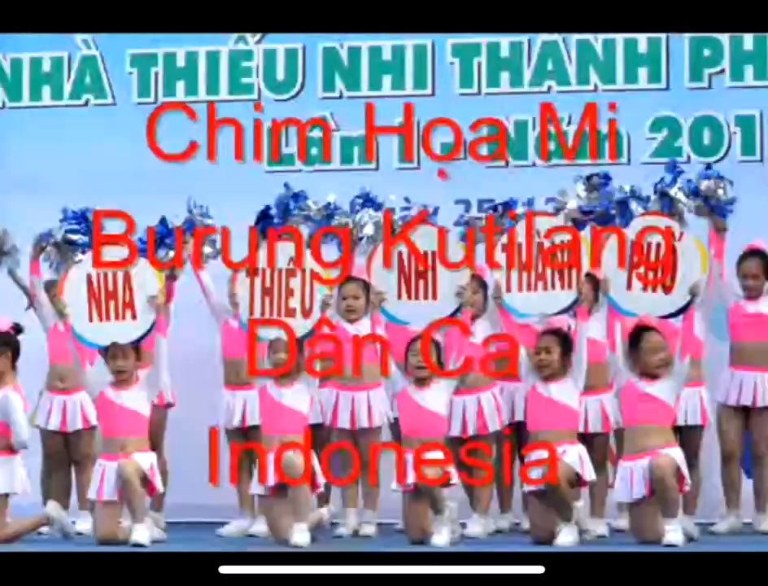

Slide 4

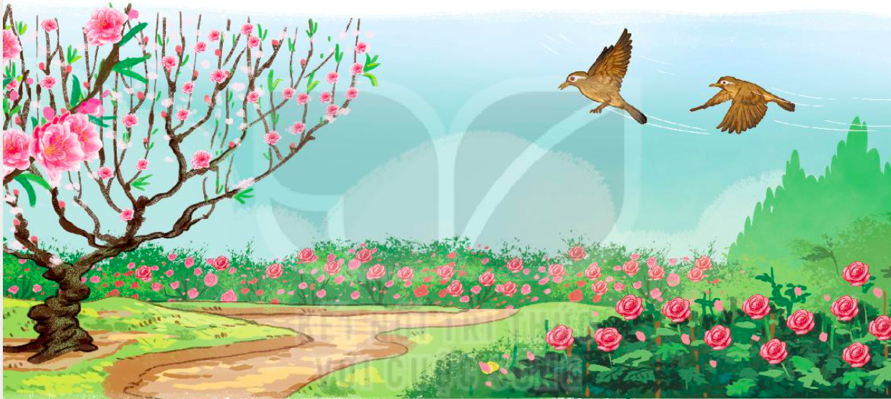
Hình ảnh trong bức tranh thể hiện mùa nào trong năm?

Slide 5

Tiếng Việt
Bài 3: Đọc: Họa mi hót

Slide 6




Hoạ mi hót
ĐỌC
Mùa xuân! Mỗi khi hoạ mi cất lên những tiếng hát vang lừng, mọi vật như có sự thay đổi kì diệu.
Trời bỗng sáng thêm ra. Những luồng sáng chiếu qua các chùm lộc mới nhú, rực rỡ hơn. Những gợn sóng trên hồ hoà nhịp với tiếng hoại mi hót, lấp lánh thêm. Da trời bỗng xanh hơn, những làn mây trắng trắng hơn, xốp hơn, trôi nhẹ nhàng hơn. Các loài hoa nghe tiếng hót trong suốt của hoạ mi chợt bừng giấc, xoè những cánh hoa đẹp, bày đủ các màu sắc xanh tươi. Tiếng hót dìu dặt của hoạ mi giục các loài chim dạo lên những khúc nhạc tưng bừng, ngợi ca núi sông đang đổi mới.
Chim, mây, nước và hoa đều cho rằng tiếng hót kì diệu của hoạ mi đã làm cho tất cả bừng tỉnh giấc… Hoạ mi thấy lòng vui sướng, cố hót hay hơn.
(Theo Võ Quảng)

Slide 7

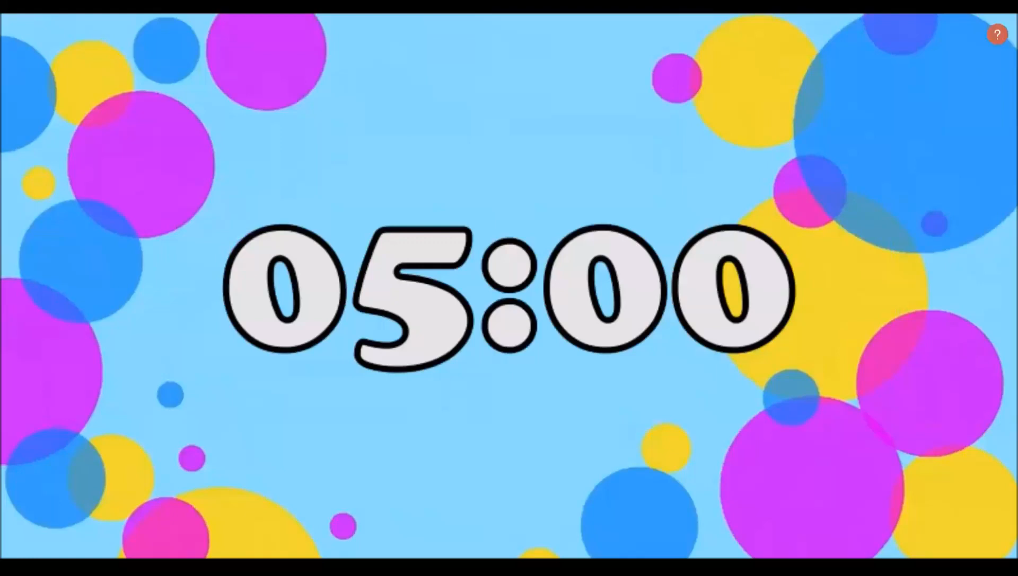

Thảo luận nhóm 4 trong 5 phút tìm:
1, Từ khó đọc
2, Câu dài và cách ngắt câu dài
3, Từ khó cần giải nghĩa
4, Cách đọc từng đoạn
Notes:
7

Slide 8


Luyện đọc từ khó
Mỗi khi hoạ mi cất lên những tiếng hót vang lừng, mọi vật như có sự thay đổi kì diệu.

Slide 9

Design by: Hương Thảo

Slide 10
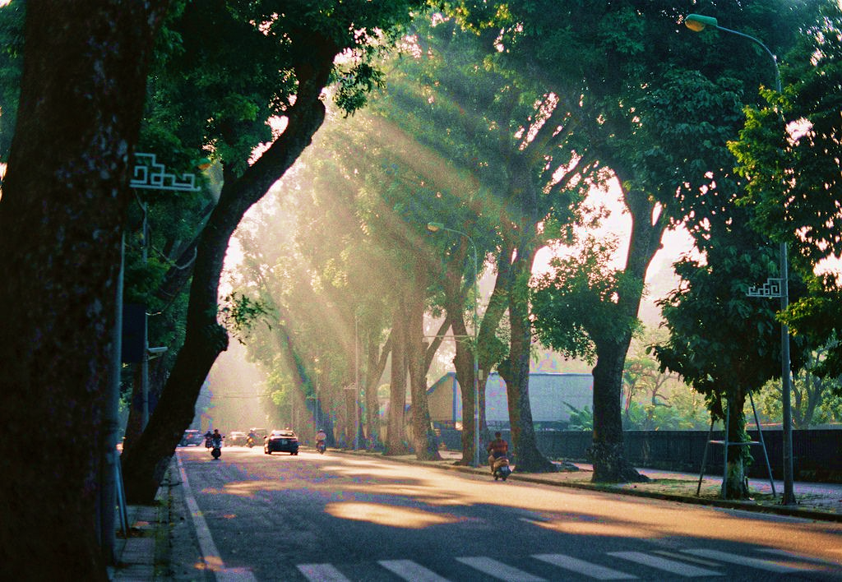
Từ ngữ
luồng sáng:
ánh sáng di chuyển theo một chiều nhất định.

Slide 11
Luyện đọc từ khó
Những luồng sáng chiếu qua các chùm lộc mới nhú, rực rỡ hơn.

Slide 12
Luyện đọc từ khó
Tiếng hót dìu dặt của hoạ mi giục các loài chim dạo lên những khúc nhạc tưng bừng, ngợi ca núi sông đang đổi mới.

Slide 13
Từ ngữ
dìu dặt:
âm thanh lúc nhanh, lúc chậm một cách nhịp nhàng và êm nhẹ.

Slide 14
ĐỌC
Ngắt nghỉ câu dài
Tiếng hót dìu dặt của hoạ mi giục các loài chim dạo lên những khúc nhạc tưng bừng, ngợi ca núi sông đang đổi mới.

Slide 15
ĐỌC
Ngắt nghỉ câu dài
Các loài hoa nghe tiếng hót trong suốt của hoạ mi chợt bừng giấc, xoè những cánh hoa đẹp, bày đủ các màu sắc xanh tươi.

Slide 16
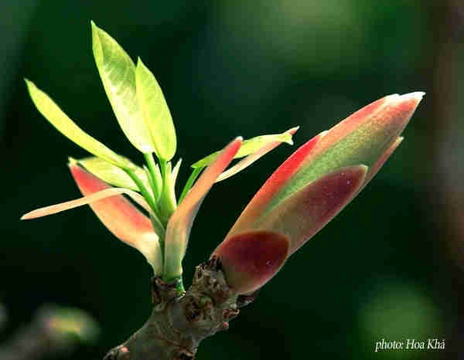
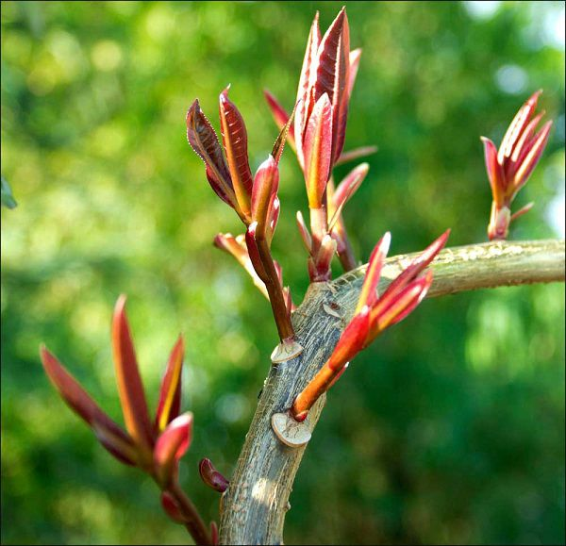
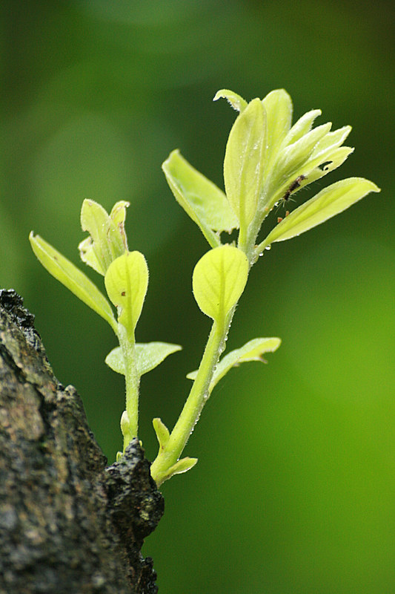
Từ ngữ
: lá mới bắt đầu mọc vào mùa xuân.
lộc

Slide 17
Luyện đọc từ khó
Chim, mây, nước và hoa đều cho rằng tiếng hót kì diệu của hoạ mi đã làm cho tất cả bừng tỉnh giấc…

Slide 18
ĐỌC
Ngắt nghỉ câu dài
Chim, mây, nước và hoa đều cho rằng tiếng hót kì diệu của hoạ mi đã làm cho tất cả bừng tỉnh giấc…

Slide 19


Đọc toàn bài

Slide 20

